Slide 1

Appréhender la création d'une micro-entreprise
Obligations, étapes et bonnes pratiques — Formation de 2 jours (14h)
AUCUN PRÉREQUIS
SALARIÉS · DEMANDEURS D'EMPLOI · ÉTUDIANTS · PORTEURS DE PROJET

Slide 2






Objectifs pédagogiques
Comprendre
Identifier
Le fonctionnement de la micro-entreprise
Les obligations légales, fiscales et sociales
Choisir
Gérer
Son activité, code APE, options fiscales
L'administratif : URSSAF, TVA, obligations annuelles
Construire
Sécuriser
Son modèle économique et ses tarifs
Son lancement : assurances, mentions légales, documents

Slide 3

JOUR 1
Comprendre et créer sa micro-entreprise
1. Panorama
Définition, avantages, limites. Activités possibles : prestations de services, formation, accompagnement. Code APE/NAF : cohérence avec l'activité.
2. Étapes de création
Déclaration sur autoentrepreneur.urssaf.fr, choix du régime fiscal (micro BNC / micro BIC), choix du versement libératoire, déclaration du début d'activité, obtention du SIRET.

Slide 4
JOUR 1 — SUITE
Obligations légales & modèle économique
3. Obligations légales dès la création
4. Construire son modèle économique
Assurance RC Pro
Mentions légales obligatoires
Documents commerciaux (factures, CGV, devis)
Registre des activités
Définir son offre
Calculer ses tarifs
Identifier ses charges
Préparer son lancement

Slide 5

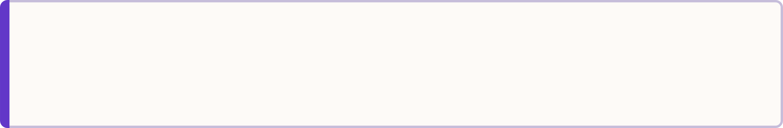
JOUR 2
Obligations URSSAF
Déclarations
Mensuelles ou trimestrielles selon votre choix de périodicité.
Taux de cotisations
Comprendre et anticiper ses charges sociales.
Attestation CFP
Formation professionnelle continue : obligation déclarative.
Erreurs fréquentes
Identifier et éviter les pièges courants.

Slide 6
JOUR 2 — SUITE
Obligations fiscales & administratives
5. Obligations fiscales
6. Obligations administratives
Impôt sur le revenu
Versement libératoire
Franchise de TVA, seuils, passage à la TVA
Déclaration annuelle
Facturation conforme
Archivage
Règlement intérieur (si formation)
Convention de formation (si OF)

Slide 7




JOUR 2 — SUITE
Pérenniser son activité
Communication
Fidélisation
Simple et efficace pour attirer ses premiers clients.
Construire une relation durable avec ses clients.
Outils numériques
Qualiopi
Sélection d'outils gratuits pour simplifier la gestion.
Premiers pas vers la certification (si formation).

Slide 8

ATELIER PRATIQUE
Mise en application concrète
01
02
Plan d'action personnalisé
Simulation URSSAF
Chaque participant construit son propre plan de lancement.
Exercice de déclaration en conditions réelles.
03
Tableau de bord
Construction d'un outil de suivi simple et efficace.

Slide 9
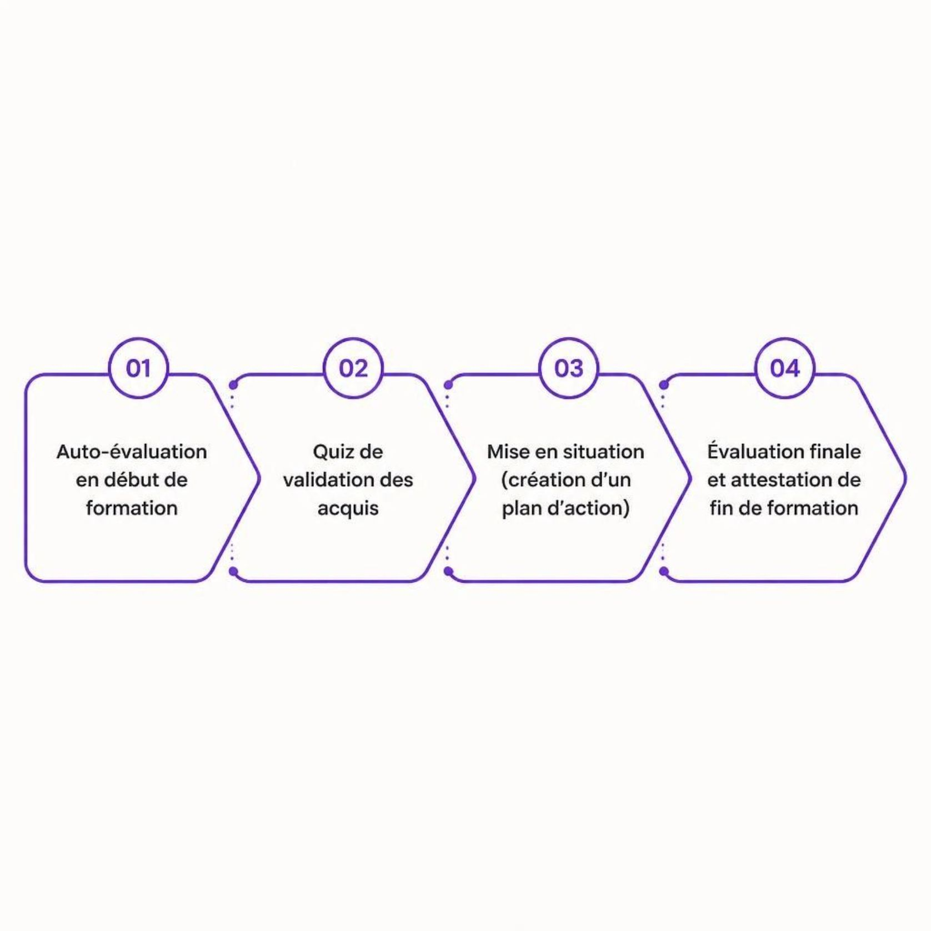
Modalités d'évaluation
Un parcours progressif
L'évaluation accompagne le participant tout au long de la formation, depuis l'auto-diagnostic initial jusqu'à l'obtention de l'attestation de fin de formation.
Une attestation de fin de formation est remise à chaque participant ayant complété le parcours.

Slide 10
Modalités pédagogiques
📚 Apports théoriques
✏️ Exercices pratiques
📋 Études de cas
Contenu structuré et progressif.
Mise en application immédiate des notions.
Situations concrètes tirées du réel.
📄 Supports PDF
🤝 Accompagnement personnalisé
Remis aux participants.
Suivi adapté à chaque profil.
350 € · 2 jours · 14 heures · Mixte présentiel + visio · Aucun prérequis

